Slide 1

Reglas de asociación
Sit Dolor Amet

Slide 2
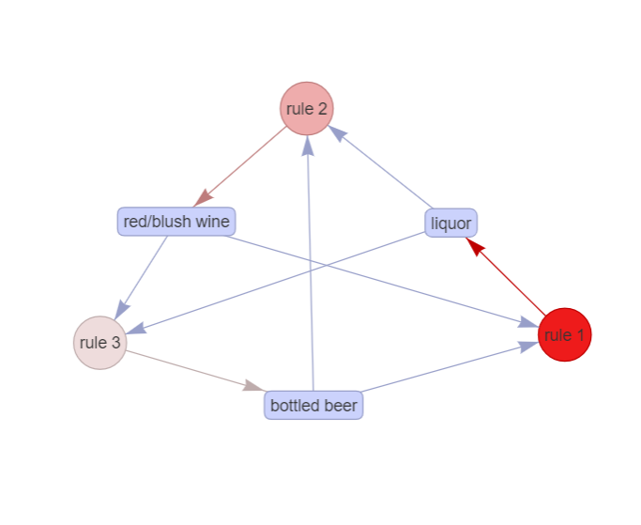
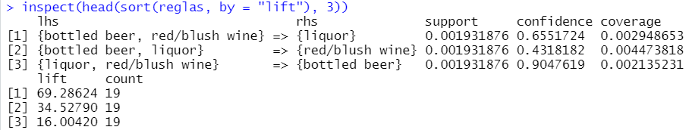
LIFT
Según las reglas de asociación se encuentran 3 productos principales.
* bottle beer – blush wine
* bottle beer – liquor
* loquor – red/blush wine

Slide 3
Bottle beer – blush wine
En la compra de un vino rosa, obtiene obtiene 2 cervezas en la compra de una cervez
En la compra de 6 cervezas se obtiene un vale de descuento para un vino rosa.
Colocar en una estantería ambos productos.

Slide 4
Bottle beer – liquor
Colocar en una estantería ambos productos.
En la compra de un licor en formato delevery, se le regala da un 50% en la compra de una botella de cerveza,
Colocar en una estantería ambos productos.

Slide 5
Liquor – Red/blush wine
En la compra de 2 vinos se le regala un vale para un liquor de 200 ml
Colocar anuncios de descuentos en vinos y en la misma estantería poner botellas de licor.
Colocar en una estantería ambos productos.

